Slide 1
TAKTIKA DELOSTRELECTVA
Téma | T 7: Činnosť v Priestore Bojového Rozmiestnenia
Učebné ciele | Objasniť zásady činnosti v PBR
Učebné úlohy | Úvod | 5 min.
 | 1) Činnosť vo vyčkávacom postavení | 30 min.
 | 2) Činnosť v technickom postavení | 20 min.
 | 3) Činnosť v palebnom postavení | 20 min.
 | 4) Manéver v PBR
 | Záver | 5 min.
Metóda | Prednáška
Čas | 2 x 45 min.
Motto:
„Nejestvuje ani dobrá vojna, ani zlý mier“
Benjamin Franklin
mjr. Ing. Miroslav Mušinka
Katedra bezpečnosti a obrany

Slide 2

Literatúra
Del-3-1/S
Obsluhovanie zbraňových systémov
delostrelectva a protitankového delostrelectva
BRATISLAVA 1997
Del-1-2
Bojové použitie delostrelectva
OS SR
Del-3-1/S
Obsluhovanie zbraňových systémov
delostrelectva a protitankového delostrelectva

Slide 3
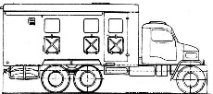
Priestor Bojového Rozmiestnenia
Priestor bojového rozmiestnenia delostreleckej batérie:
MRPB
11
1
1
1
ShDO
12
2
1
13
14

Slide 4
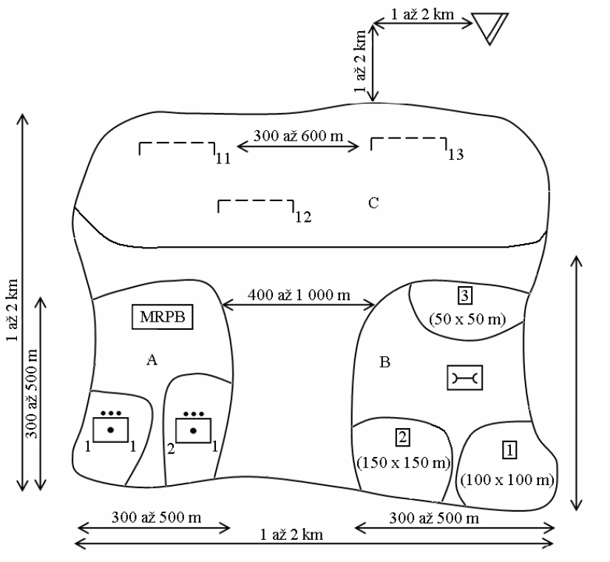
Priestor Bojového Rozmiestnenia
Priestor bojového rozmiestnenia delostreleckej batérie:
1) Rozmery PBR del. batérie???
1-2km x 1-2km
2) Rozmery vyčkávacieho postavenia???
0,3-0,5km x 0,3-0,5km
3) Rozmery technického postavenia???
0,3-0,5km x 0,3-0,5km
4) Rozmery technického postavenia???
0,3-0,6km x 0,3-0,6km

Slide 5
Priestor Bojového Rozmiestnenia
Samohybná delostrelecká batérie – palebná batéria
RECO

Slide 6
Priestor Bojového Rozmiestnenia
Samohybná delostrelecká batérie – palebná batéria
VELITEĽSTVO BATÉRIE:
Veliteľ batérie kapitán
Zástupca veliteľa batérie nadporučík
Veliaci poddôstojník batérie nadrotmajster
Výkonný poddôstojník batérie rotmajster
Technik batérie rotný
Vodič skladník vodič

Slide 7
Priestor Bojového Rozmiestnenia
Samohybná delostrelecká batérie – palebná batéria
VELITEĽSKÁ ČATA:
Veliteľ čaty poručík
Veliaci poddôstojník rotmajster

Slide 8
Priestor Bojového Rozmiestnenia
Samohybná delostrelecká batérie – palebná batéria
VELITEĽSKÉ DRUŽSTVO:
Veliteľ družstva rotný
Starší operátor čatár
Výpočtár desiatnik
Operátor (spojár) slobodník
Spojár (2x) vojak
Vodič špeciálneho vozidla desiatnik
Vodič strojník slobodník

Slide 9
Priestor Bojového Rozmiestnenia
Samohybná delostrelecká batérie – palebná batéria
RECO
REKOGNOSKAČNÉ DRUŽSTVO:
Veliteľ družstva rotný
Operátor desiatnik
Merač slobodník
Vodič vojak

Slide 10
Priestor Bojového Rozmiestnenia
Samohybná delostrelecká batérie – palebná batéria
MUNIČNÉ DRUŽSTVO:
Veliteľ družstva (vodič) rotný
Vodič (3x) slobodník
Obsluha vojak

Slide 11
Priestor Bojového Rozmiestnenia
Samohybná delostrelecká batérie – palebná batéria
PALEBNÁ ČATA (2x):
Veliteľ čaty poručík
Veliaci poddôstojník rotmajster

Slide 12
Priestor Bojového Rozmiestnenia
Samohybná delostrelecká batérie – palebná batéria
PALEBNÉ DRUŽSTVO (2x):
Veliteľ palebného družstva (2x) rotný
Veliteľ palebného systému (2x) čatár
Vodič špeciálneho vozidla (4x) desiatník)
Obsluha (nabíjač 4x) vojak
Obsluha (časovač 4x) vojak

Slide 13
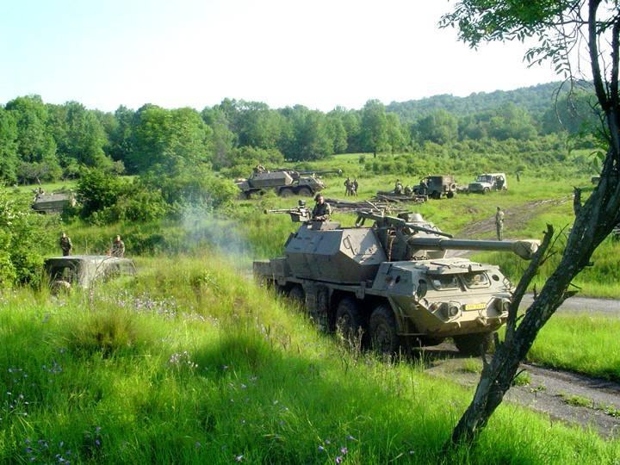
1) Činnosť vo vyčkávacom postavení
1) Zaujatie

Slide 14
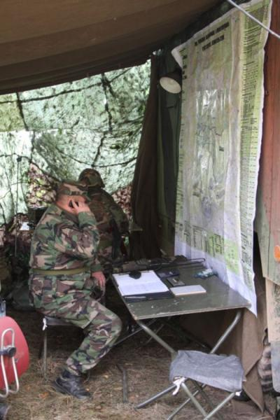
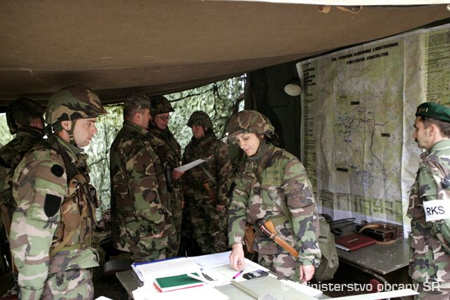
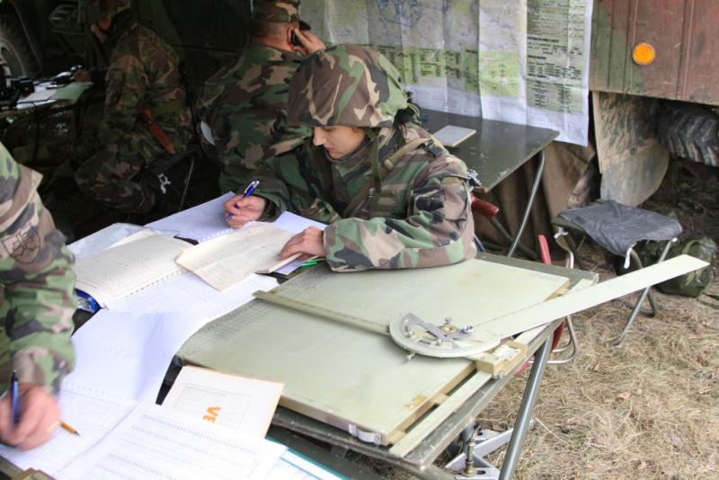
1) Činnosť vo vyčkávacom postavení
2) Činnosť do začatia paľby - MRPB
RECO

Slide 15

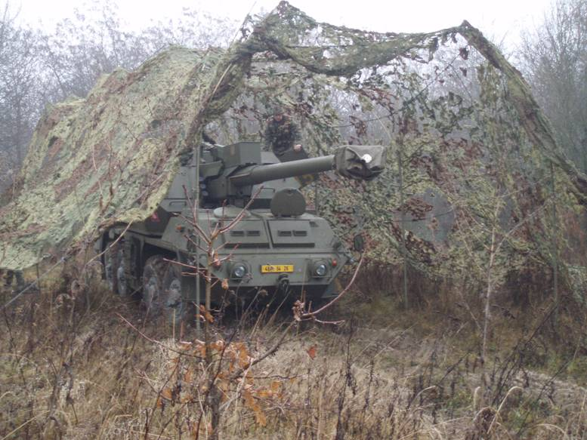
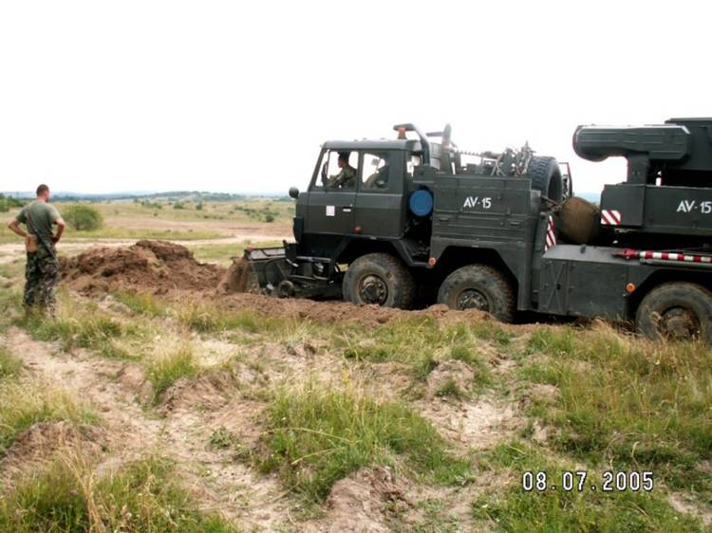
1) Činnosť vo vyčkávacom postavení
Činnosť do začatia paľby - VP čiat

Slide 16
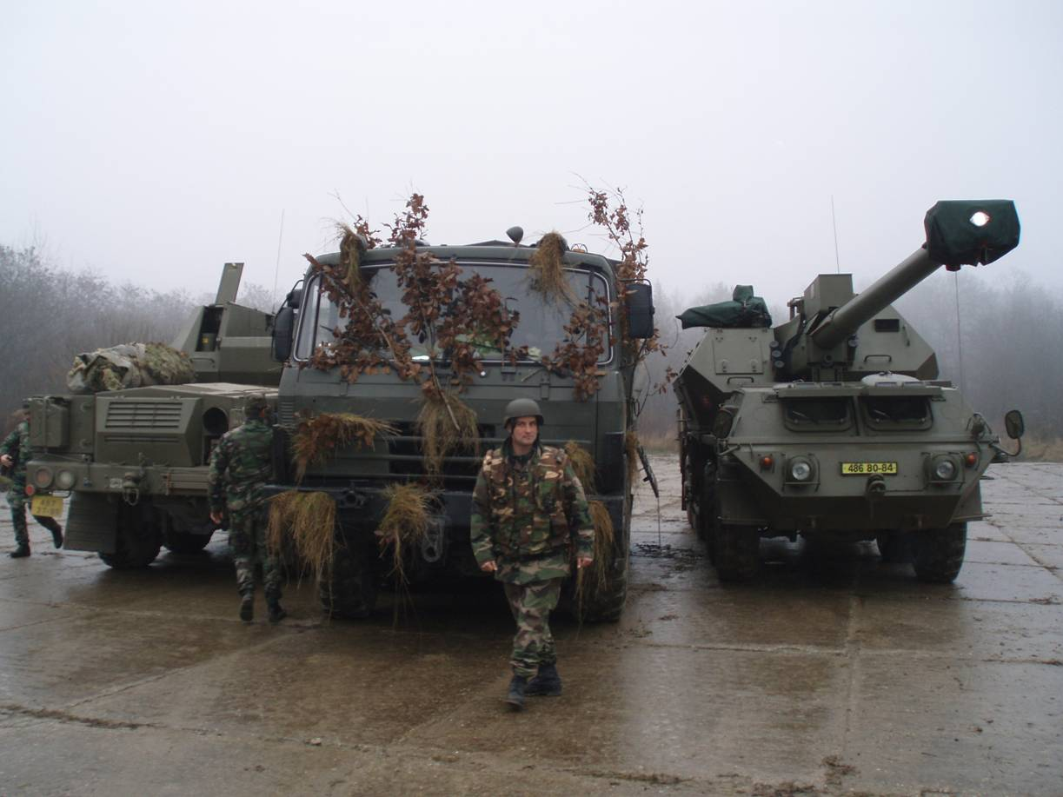
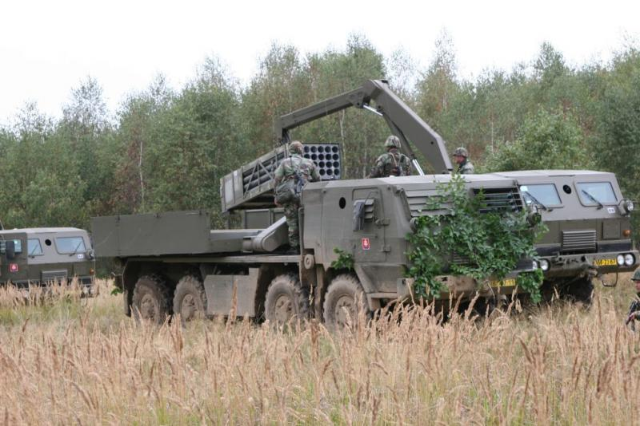
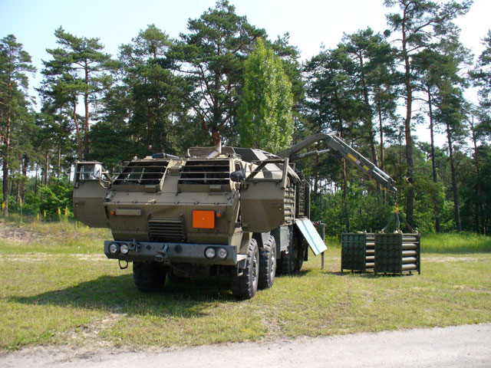
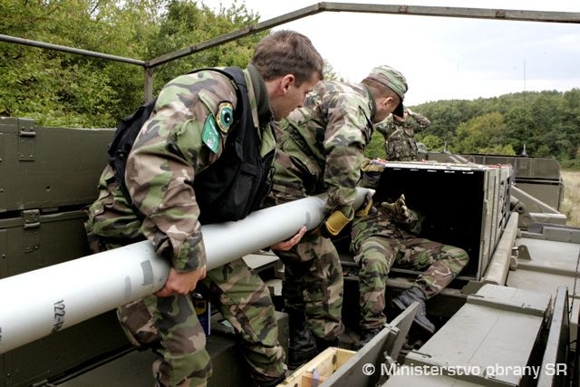
2) Činnosť v technickom postavení

Slide 17
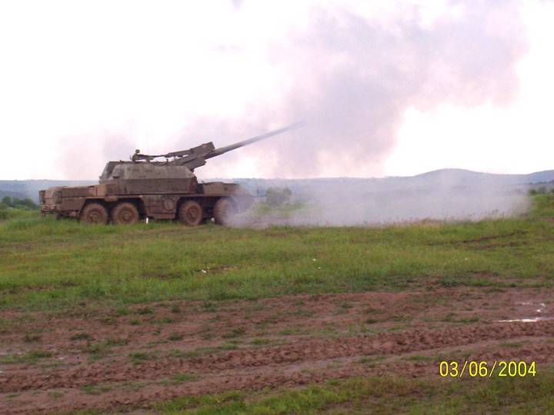
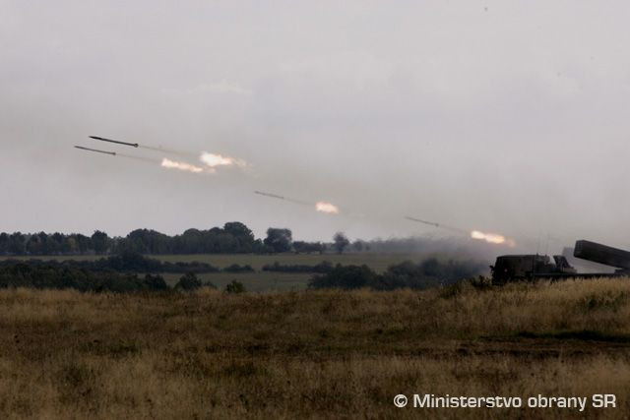

3) Činnosť v palebnom postavení

Slide 18
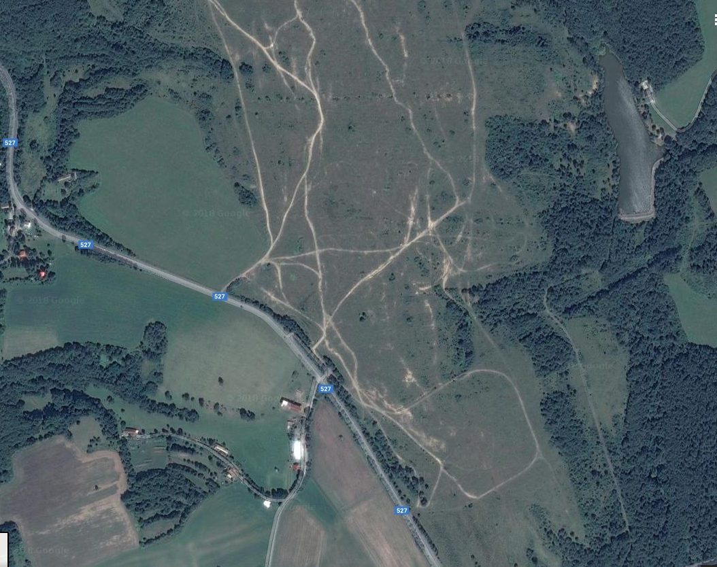
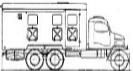
4) Manéver v priestore bojového rozmiestnenia
Manéver silami a prostriedkami – pri plnení palebných úloh
– v priebehu boja
14
13
12
11
HPBR

Slide 19
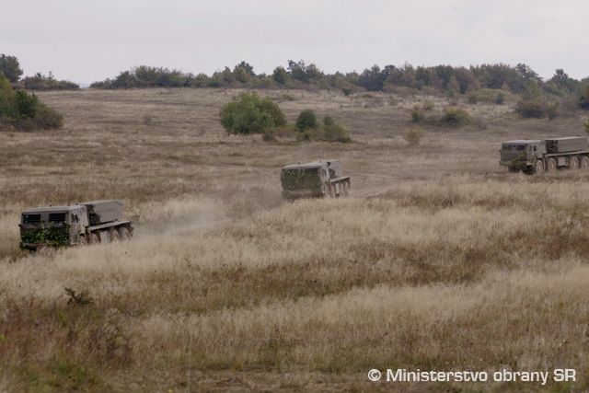
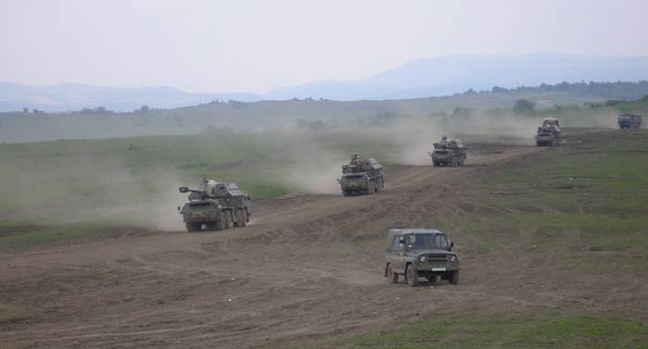
4) Manéver v priestore bojového rozmiestnenia

Slide 20

Záver

